Slide 1
Опыт применения программного комплекса SCAD Office в пИ “Союзхимпромпроект” ФГБОУ ВО КНИТУ
СОЮЗХИМПРОМПРОЕКТ
ПРОЕКТНЫЙ ИНСТИТУТ ФЕДЕРАЛЬНОГО ГОСУДАРСТВЕННОГО БЮДЖЕТНОГО ОБРАЗОВАТЕЛЬНОГО УЧРЕЖДЕНИЯ ВЫСШЕГО ОБРАЗОВАНИЯ "КАЗАНСКИЙ НАЦИОНАЛЬНЫЙ ИССЛЕДОВАТЕЛЬСКИЙ ТЕХНОЛОГИЧЕСКИЙ УНИВЕРСИТЕТ"
КОНТАКТЫ
Почтовый адрес: 420032, Республика Татарстан, г. Казань, ул. Димитрова, 11 Факс: (843) 294-92-80 Телефон:(843) 294-94-10 E-mail: схрр@cxpp.ru

Slide 2
История института
Проектный институт «Союзхимпромпроект» был создан Постановлением Совета Министров СССР в 1953 году как филиал одного из Московских специальных проектных институтов для решения задач по обеспечению ряда предприятий химической промышленности документацией для строительства.
Деятельность института в первые годы была направлена на разработку проектов цехов вспомогательного назначения и несложных проектов основных производств.
К 1957 году сформировались основные производственные и вспомогательные подразделения, составляющие до настоящего времени фундамент организационно-производственной структуры института.
В 1975 году институт из филиала был преобразован в самостоятельный Государственный союзный специальный институт по проектированию химических промышленных предприятий «Союзхимпромпроект» в составе Министерства Машиностроения СССР.
Институт был определен головной организацией СССР по проектированию производств промышленных взрывчатых веществ.
За период деятельности института в составе Министерства Машиностроения СССР проектные работы выполнялись более чем для 50-и предприятий и научно-исследовательских институтов отрасли.
Из них по отношению к 26 предприятиям институт имел статус генеральной проектной организации.
География размещения предприятий-заказчиков института включала территорию Украины, республик Средней Азии, Южного и Среднего Урала, Сибири, Дальнего Востока и Севера.
Институт принимал участие в подготовке документации для строительства предприятий химической отрасли на территории Ирака и Республики Сирия.
После ликвидации Министерства Машиностроения и распада СССР резко сократились, а затем и полностью сошли на нет заказы на проектные работы.
Несмотря на общий экономический кризис, многократное падение объемов строительства, неплатежи и уход части квалифицированных кадров в более благополучные виды деятельности, руководству института удалось сохранить основной интеллектуальный потенциал.
Имея немалый опыт в проектировании опасных, особо опасных и технически сложных производственных объектов, институт обратился с предложением своих услуг к предприятиям химического и нефтехимического комплекса Республики Татарстан, где был востребован такими ведущими предприятиями как ОАО «Нижнекамскнефтехим», ОАО «Казаньоргсинтез», ОАО «Нижнекамскшина», ОАО «Татнефть», ОАО «Нэфис-косметикс» впоследствии ставшими его постоянными Заказчиками.
В 1997 году институт постановлением Правительства РФ был присоединен в качестве обособленного структурного подразделения к Казанскому Государственному технологическому университету (в настоящее время «Казанский национальный исследовательский технологический университет»).
Целью присоединения являлось создание в Поволжском регионе научно-проектного центра для разработки и реализации на предприятиях региона инновационных технологий в сфере химии, нефтехимии и нефтепереработки.
С начала нового века институт интенсивно наращивает кадровый потенциал, его квалификацию, техническую оснащенность рабочих мест проектировщиков и материальную базу для производства инженерных изысканий, объемы проектно-изыскательских работ, расширяет круг заказчиков и специализацию проектирования.

Slide 3
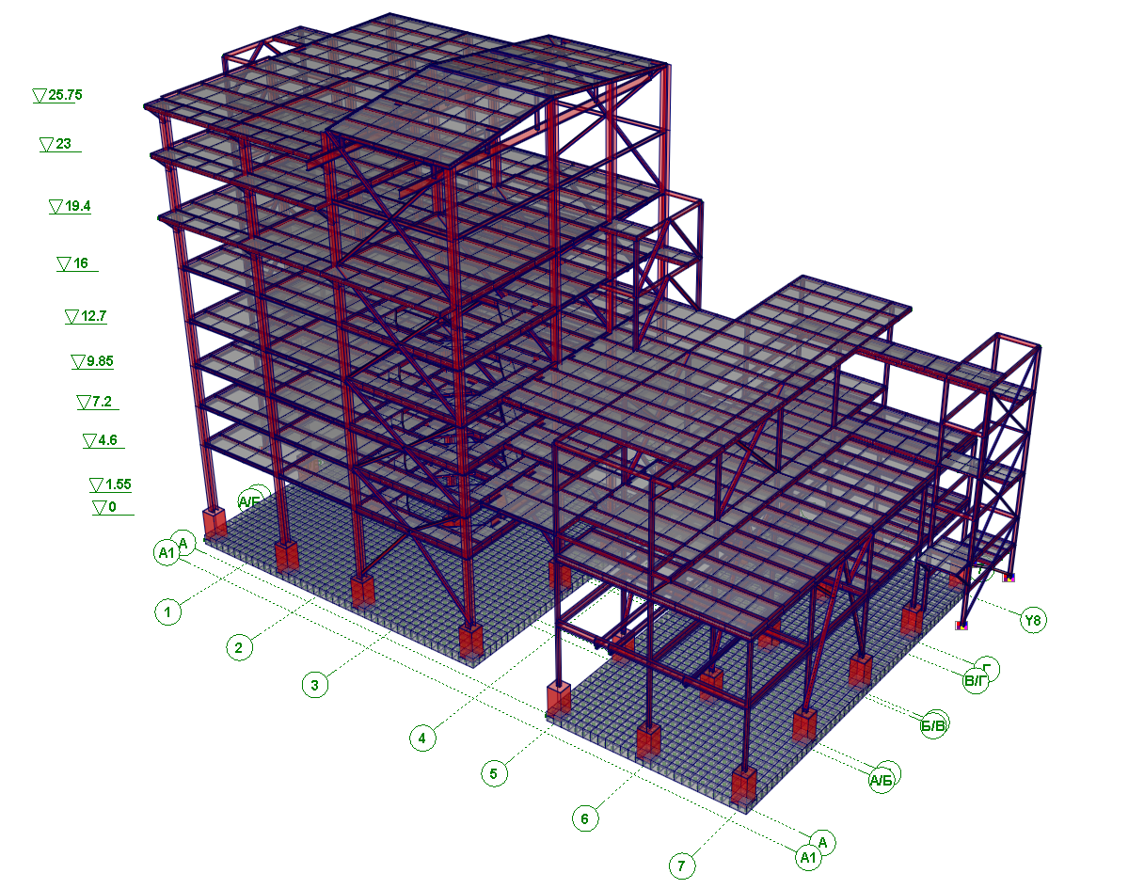
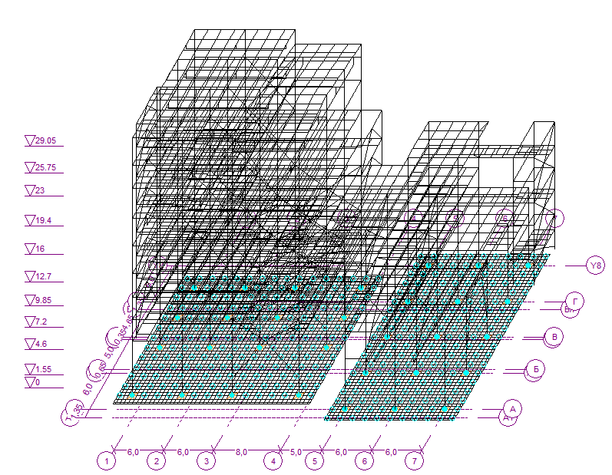
ОАО “Нижнекамскнефтехим”
Узел дегазации

Slide 4
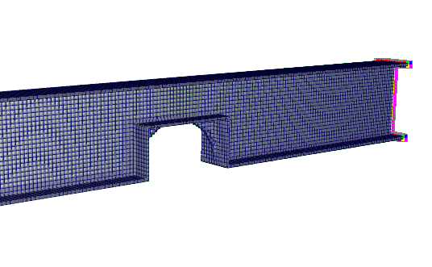
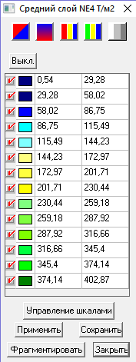
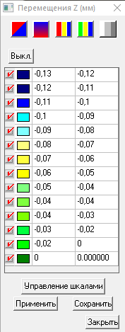
ОАО “Нижнекамскнефтехим”
Узел дегазации
Проверка выреза в балке

Slide 5
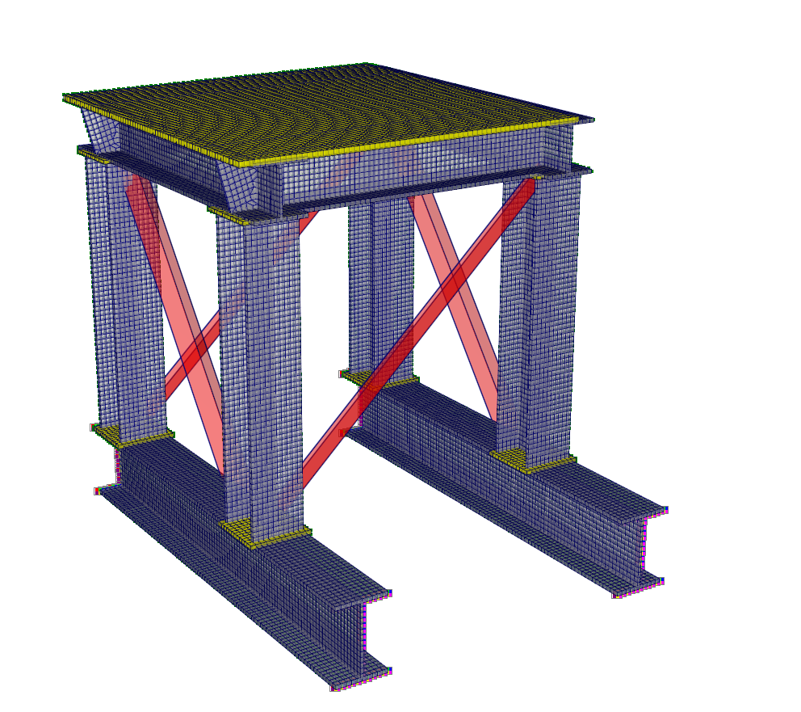
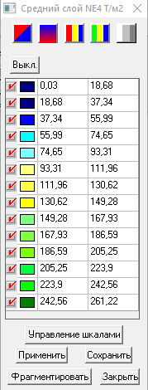
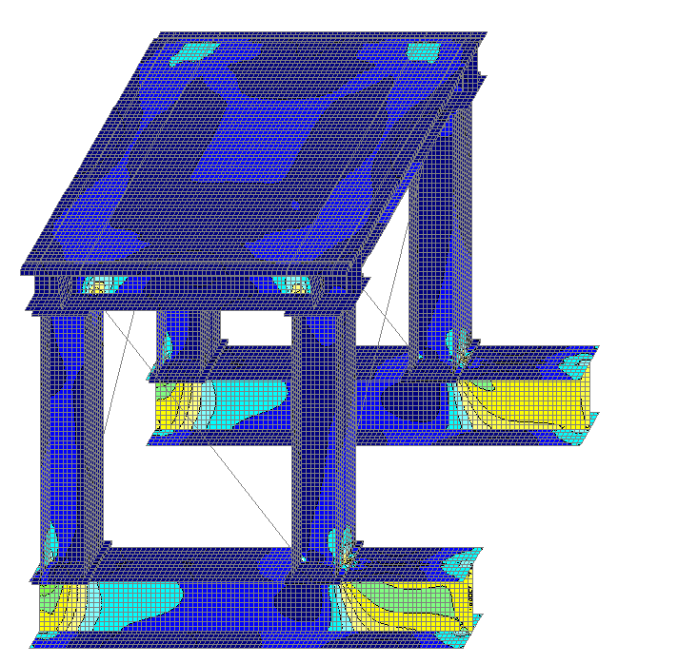
ОАО “Нижнекамскнефтехим”
Узел дегазации
Проверка выреза в балке

Slide 6
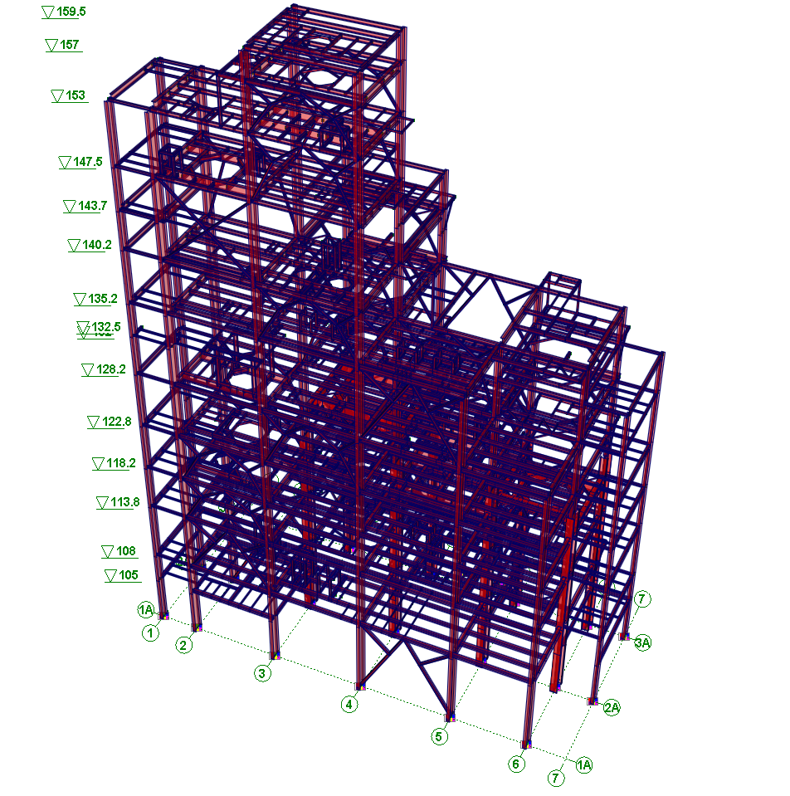
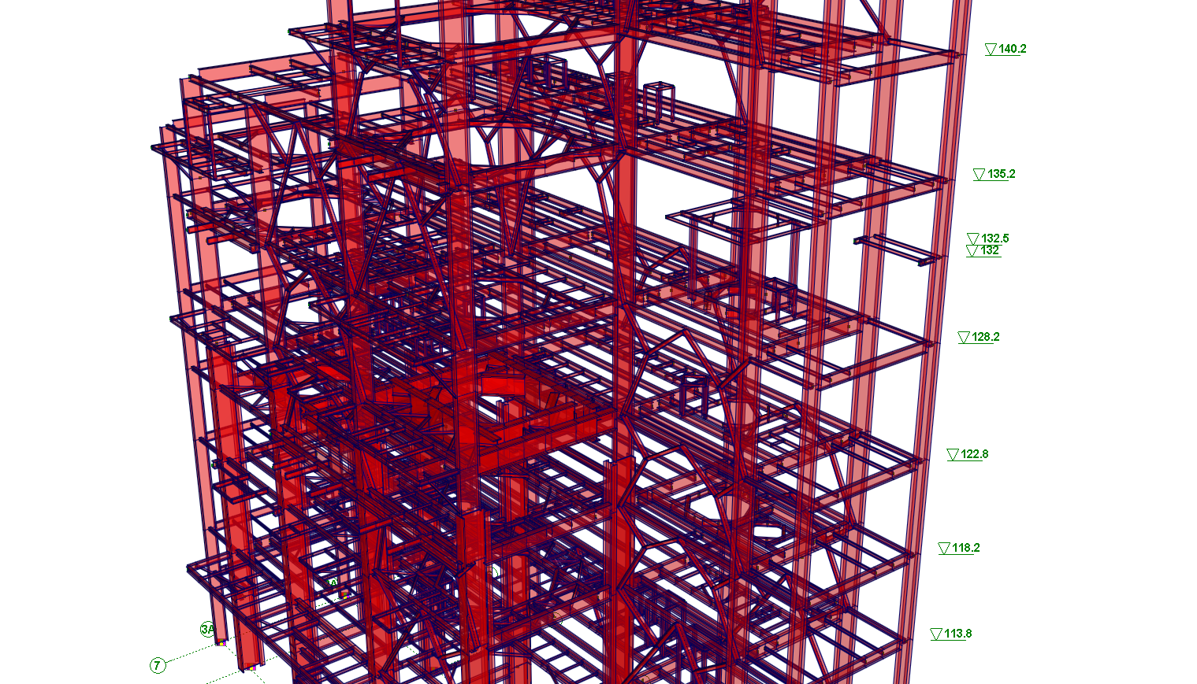
ОАО “Нижнекамскнефтехим”
Полимеризация - зона реакторов I201

Slide 7
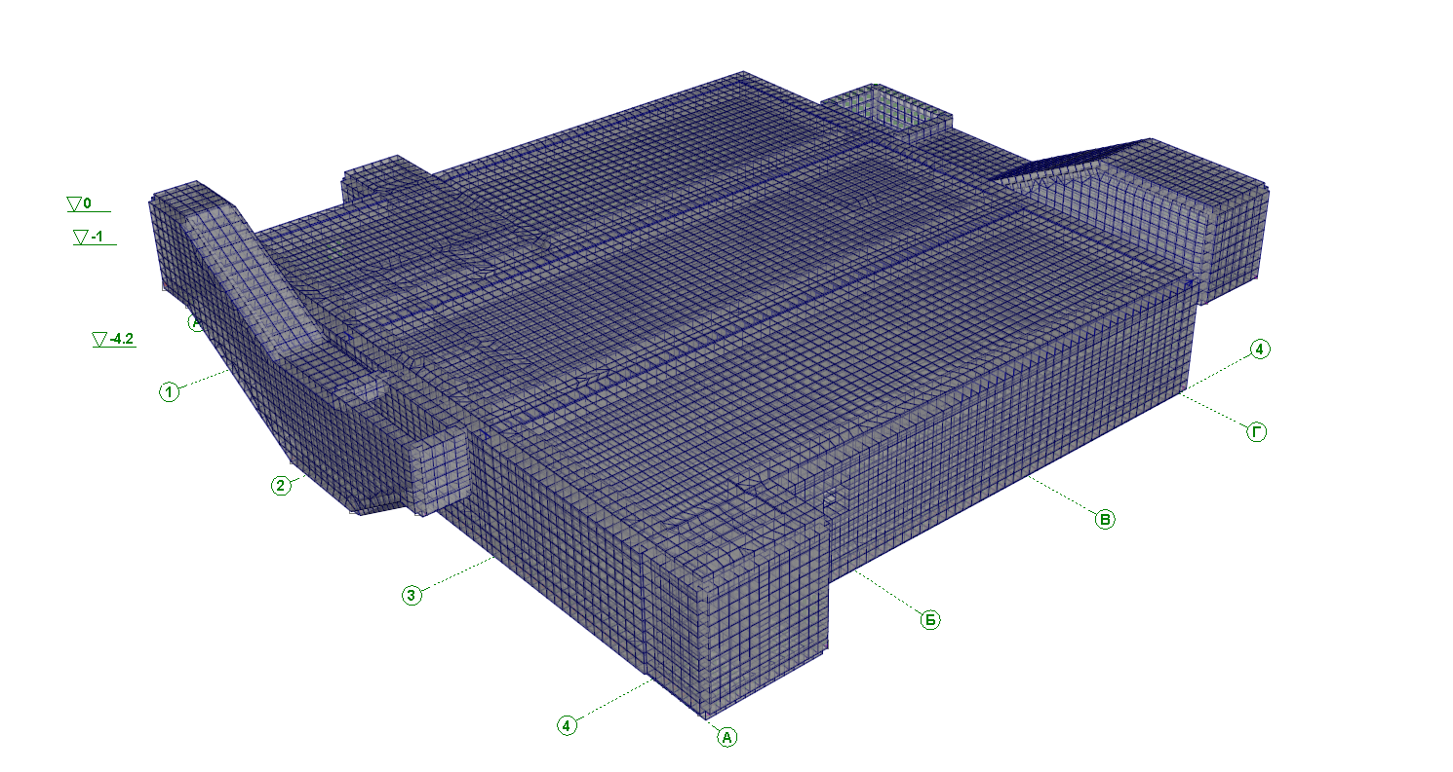
ОАО “Казанский завод синтетического каучука”
Титул 18 - Убежище на 200 укрываемых

Slide 8
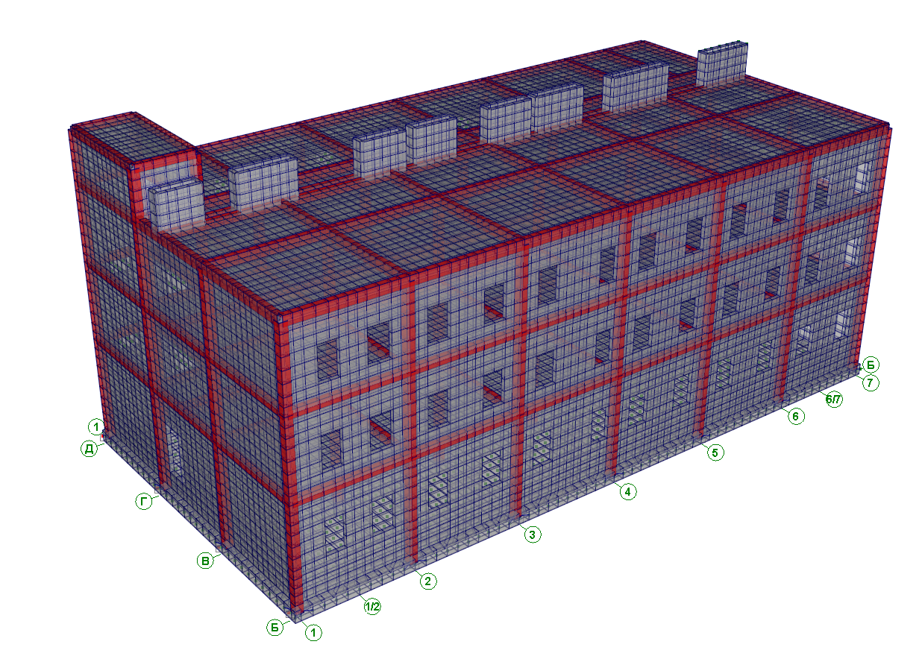
ОOО “Казанский завод силикатного кирпича”
Лабораторный корпус

Slide 9
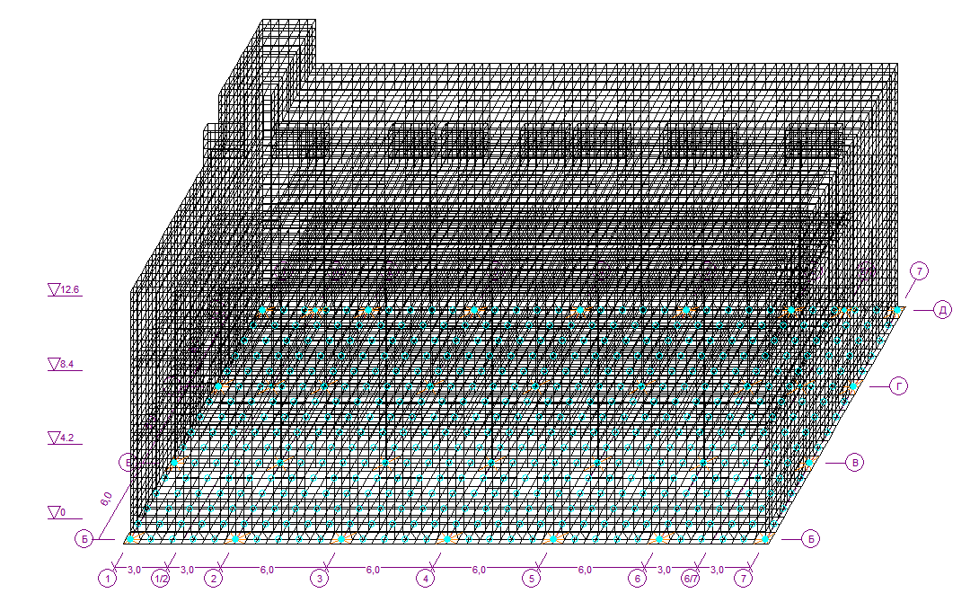
ОOО “Казанский завод силикатного кирпича”
Лабораторный корпус

Slide 10
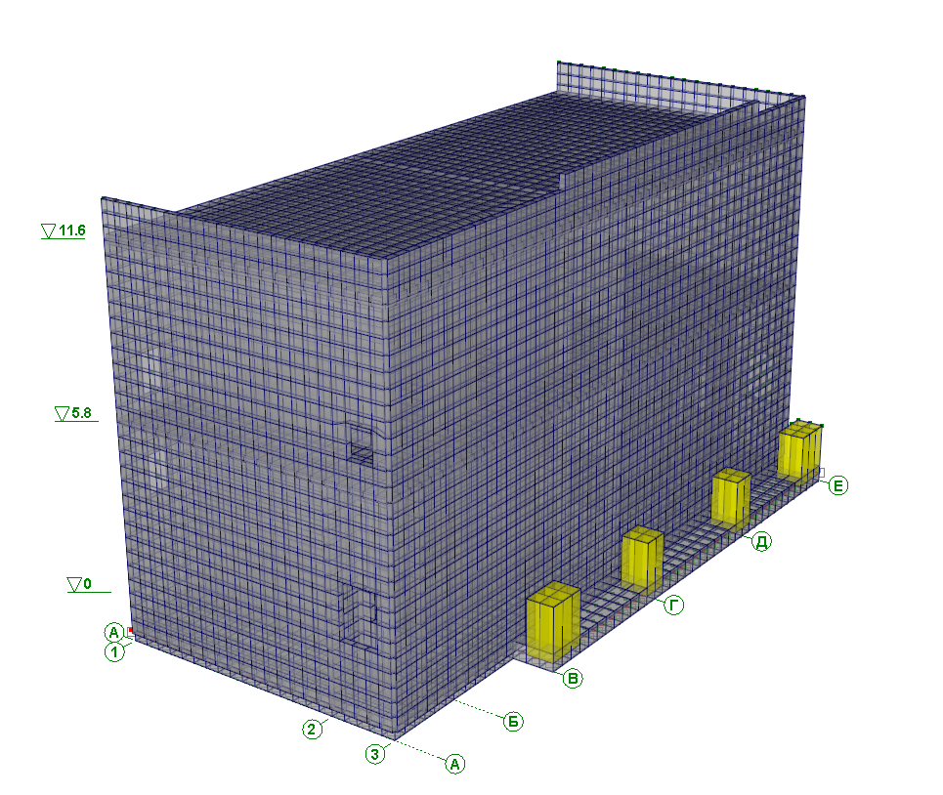
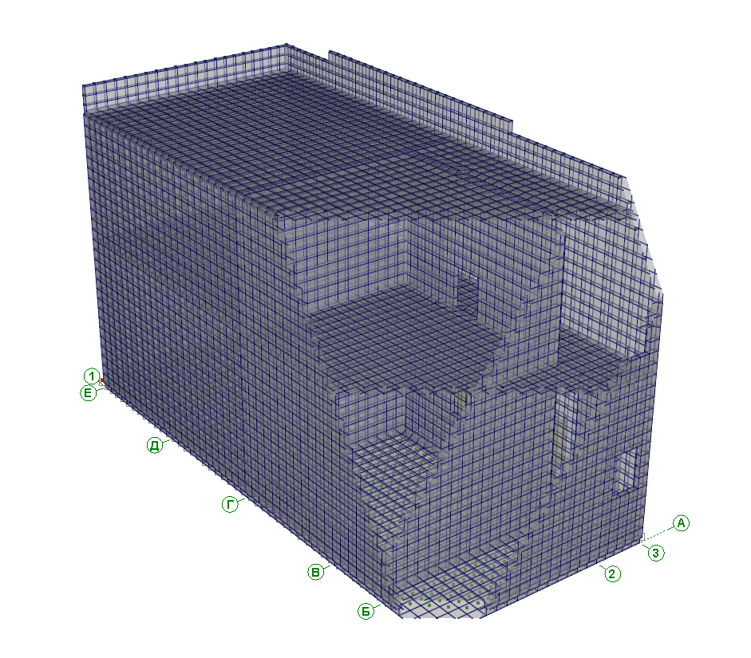
ОАО “Казанский завод синтетического каучука”
Здание 2.3 - Операторная КЗСК - Силикон

Slide 11
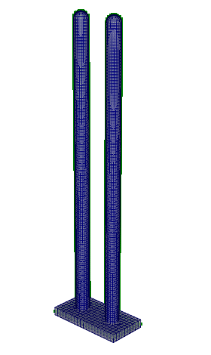
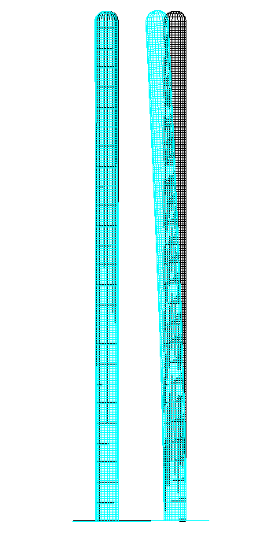
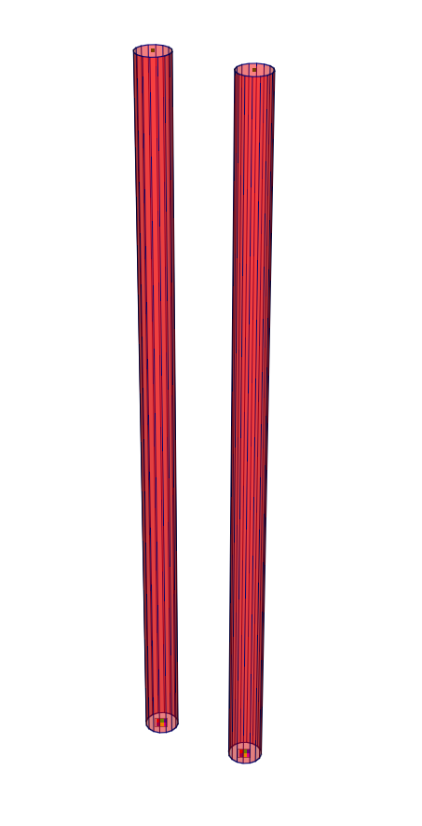
ОАО “Казанский завод синтетического каучука”
Расчет рефтификационных колонн - здание 2.1

Slide 12
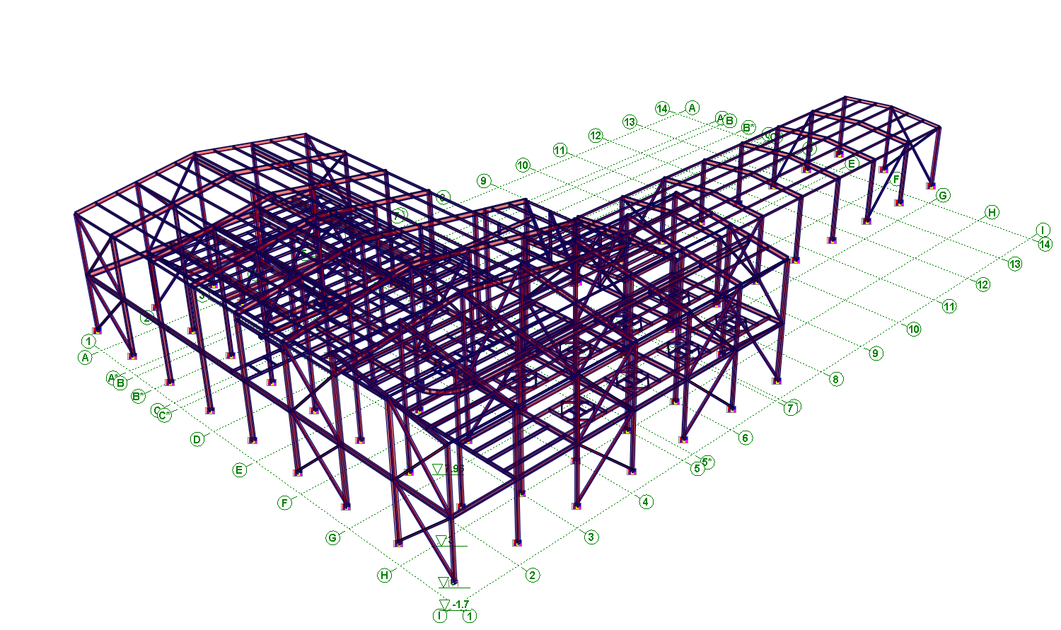
ООО “РуссВзрыв“
Титул 1 / 1 Основное здание

Slide 13
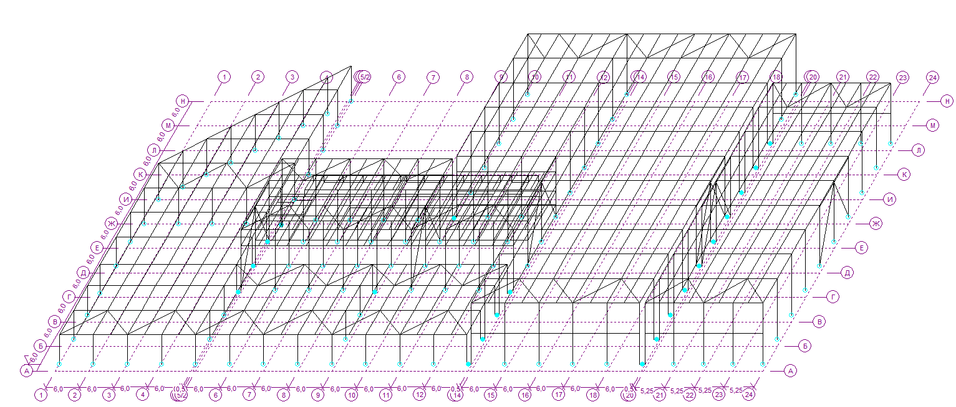
ОАО “НэфисКосметикс“
СМС - ЛБК

Slide 14
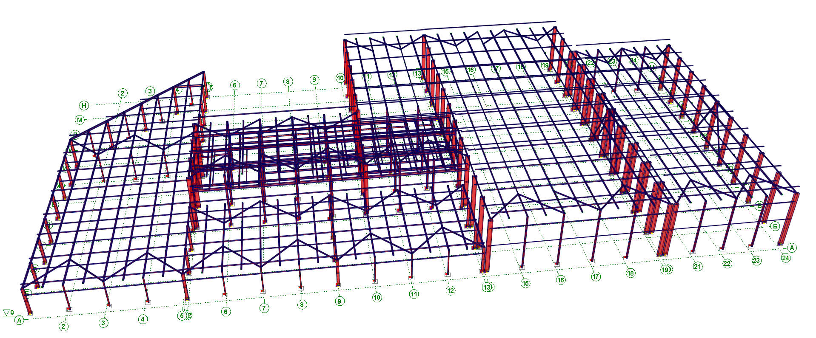
ОАО “НэфисКосметикс“
СМС - ЛБК

Slide 15
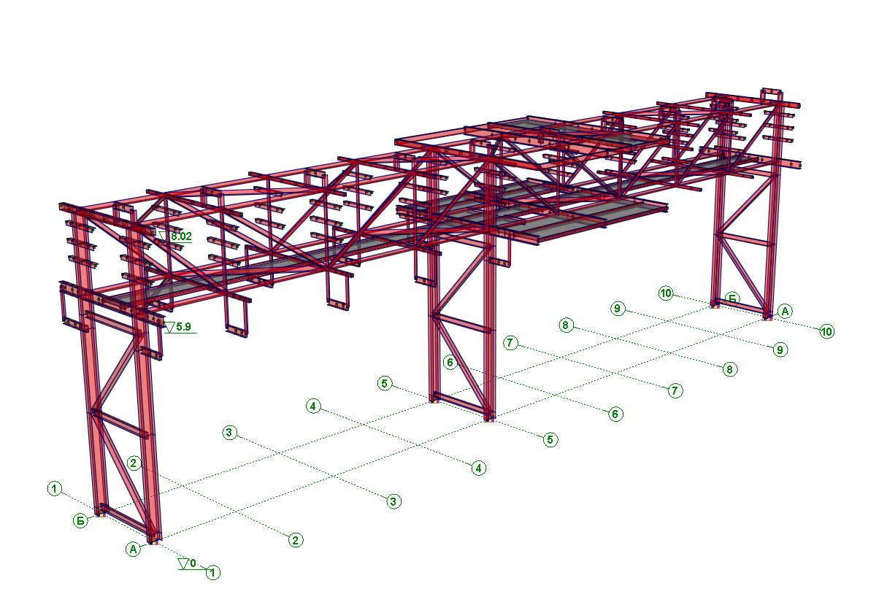
Производство АБС - Пластиков. Завод полистеролов
Эстакада

Slide 16
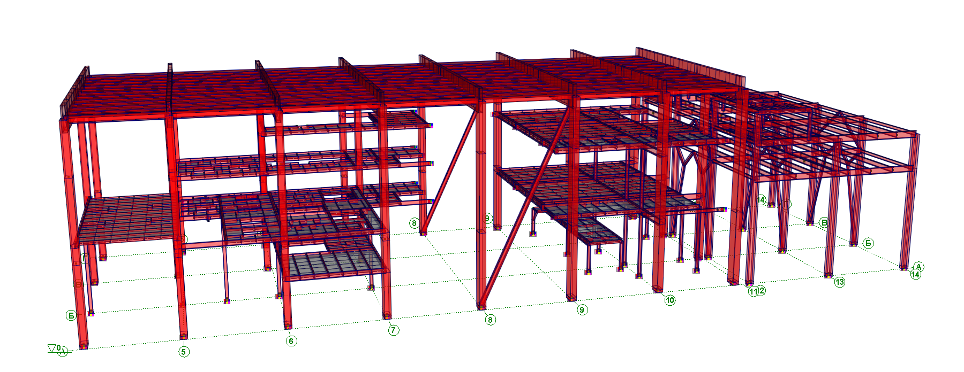
ОАО “Казанский завод синтетического каучука”
Здание 2-2

Slide 17
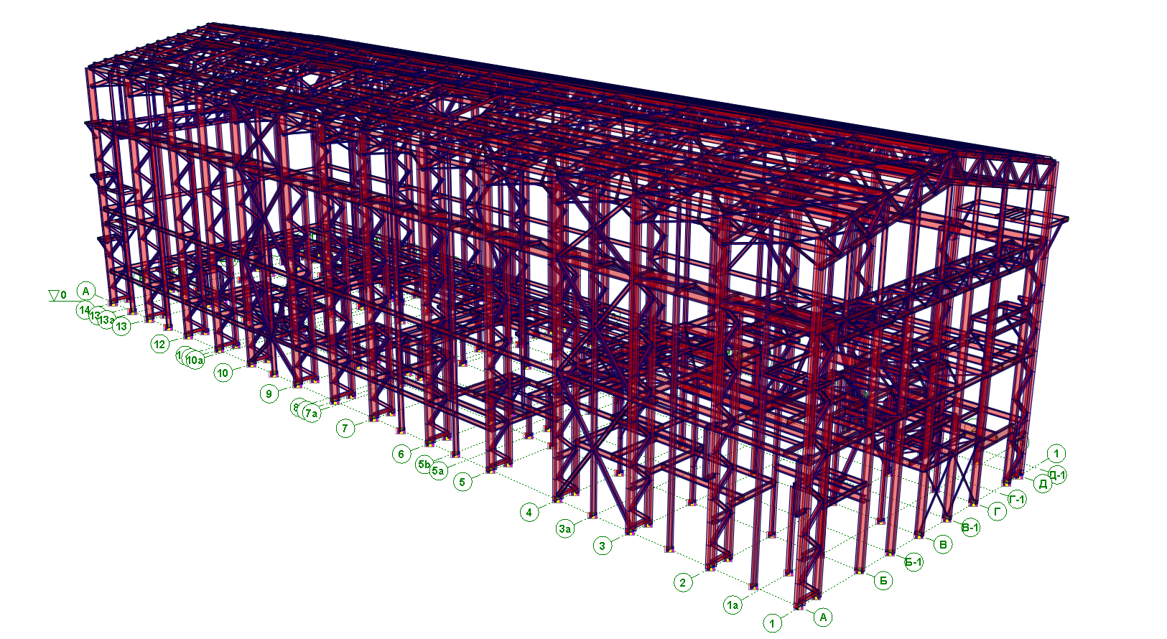
КГПТО
ГК 001а

Slide 18
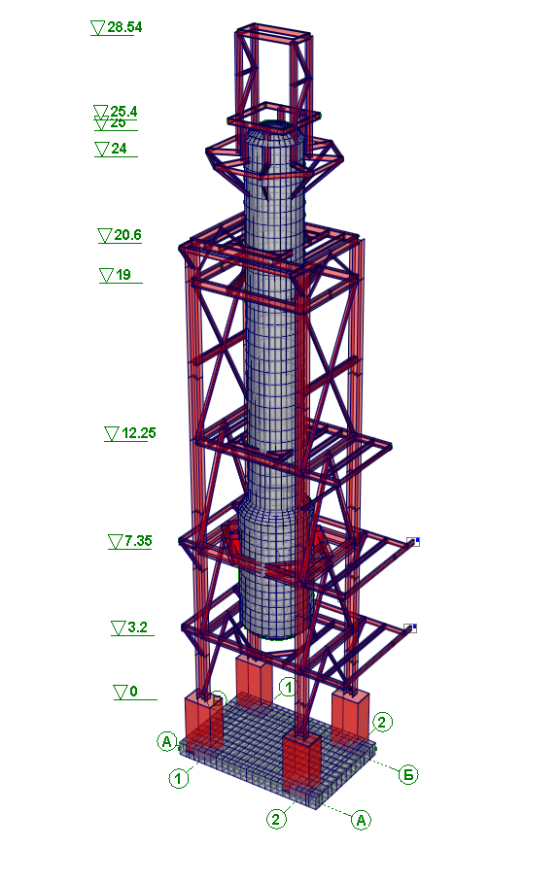
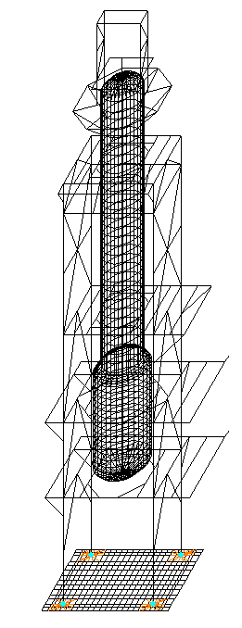
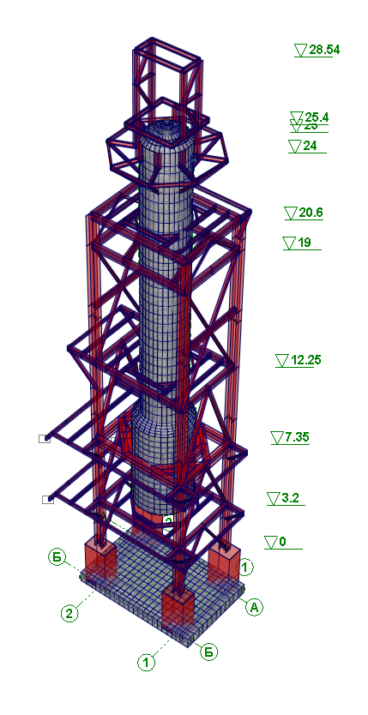
КЗСК - Силикон
Этажерка

Slide 19
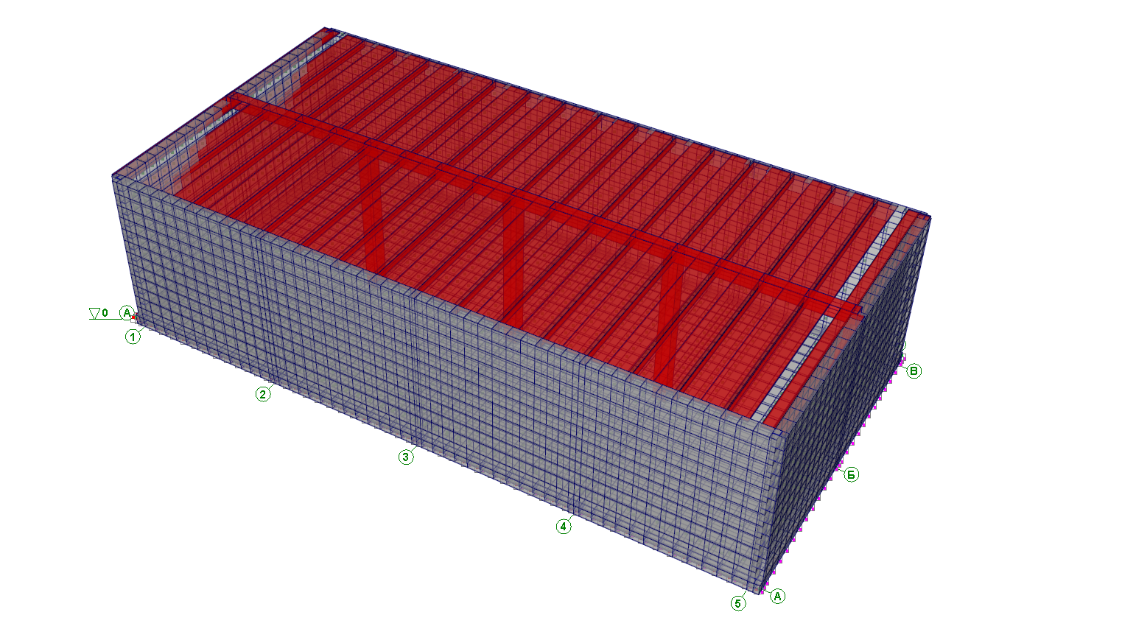
ОАО “Казаньоргсинтез”
Резервуары запаса воды емкостью 1400м

Slide 20
ОАО “Казаньоргсинтез”
Резервуары запаса воды емкостью 1400м

Slide 21
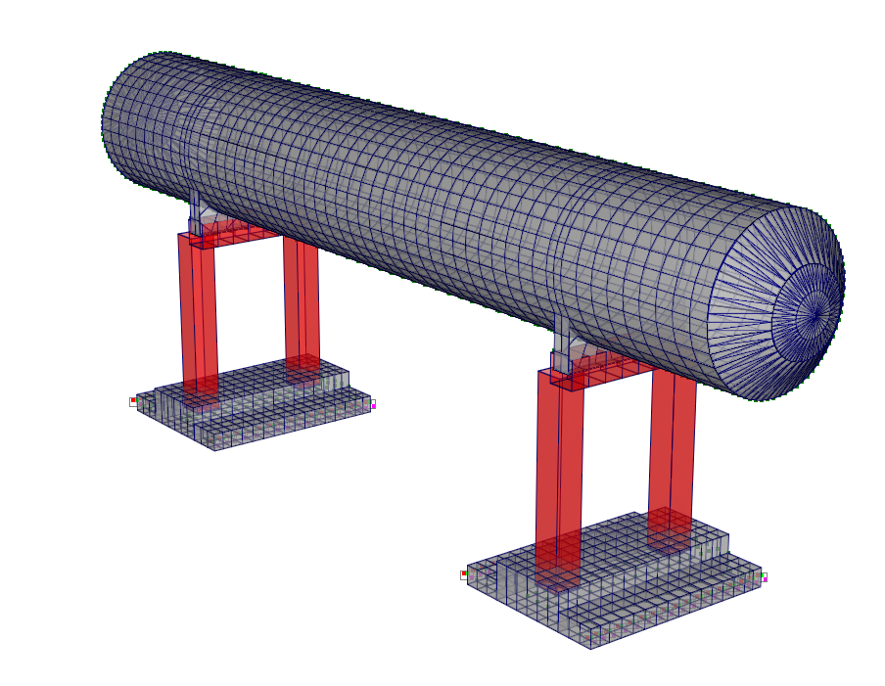
ОАО “Казаньоргсинтез”
Расширение склада 0762. Резервуарный парк

Slide 22
ОАО “Казаньоргсинтез”
Расширение склада 0762. Резервуарный парк

Slide 23
ОАО “Казаньоргсинтез”
Расширение склада 0762. Резервуарный парк

Slide 24
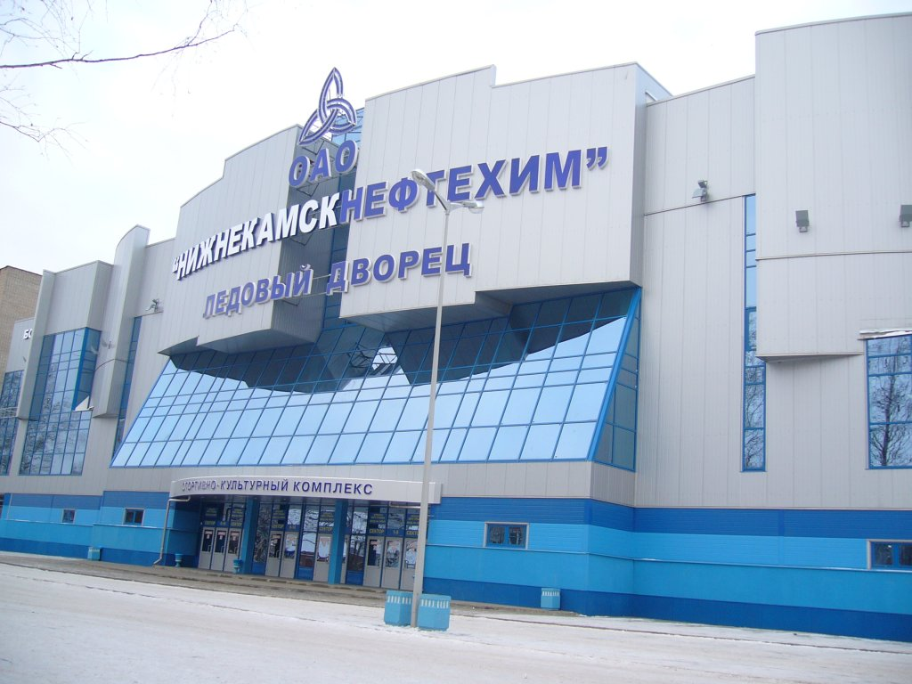
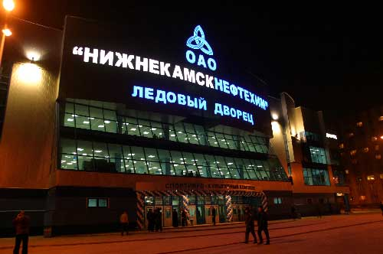
Гражданские проекты
Ледовый дворец на 5000 мест в г.Нижнекамск

Slide 25
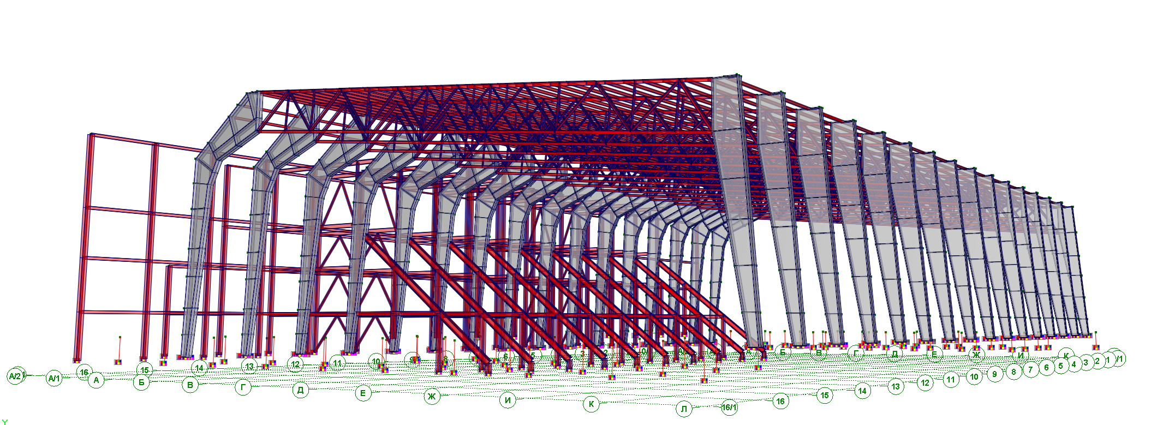
Ледовый дворец на 5000 мест в г.Нижнекамск

Slide 26
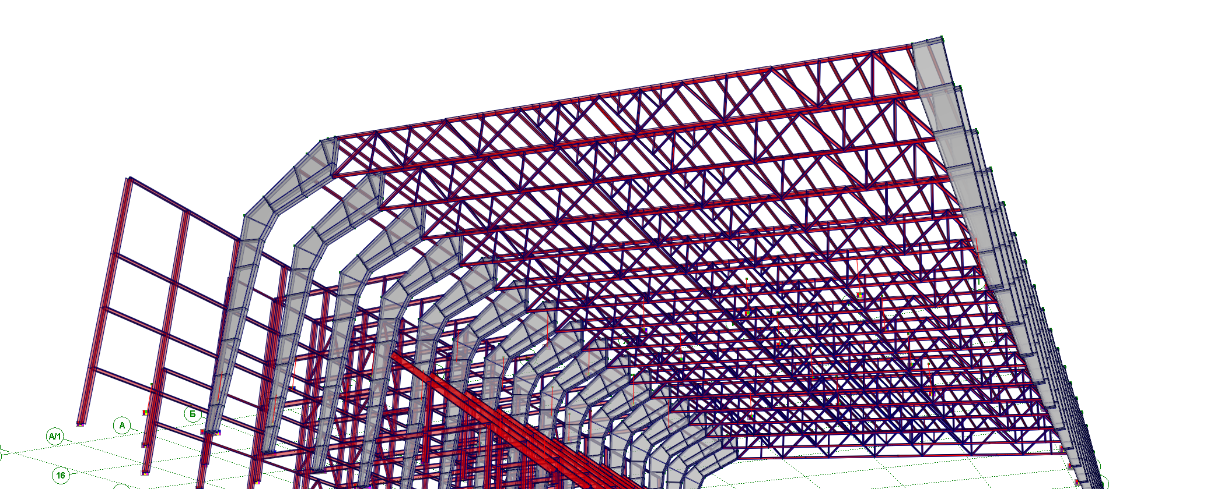
Ледовый дворец на 5000 мест в г.Нижнекамск

Slide 27
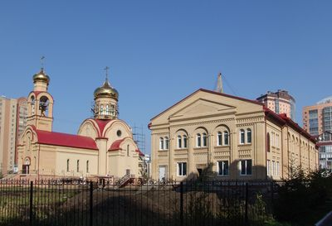
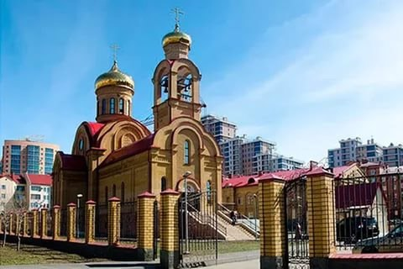
Храм Великомученника Кирилла г.Казань, ул. Чистопольская, Республика Татарстан, Россия

Slide 28
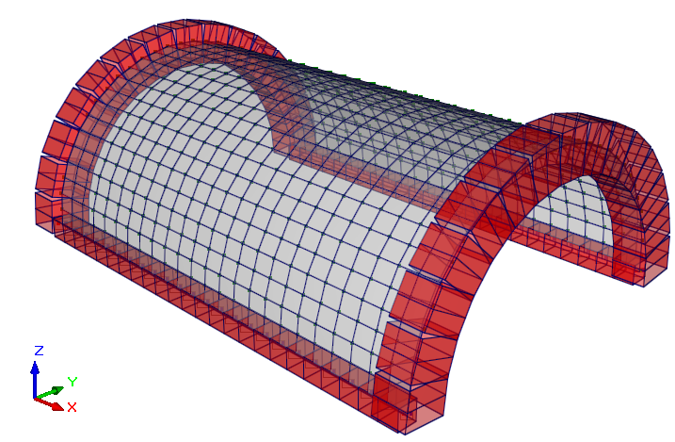
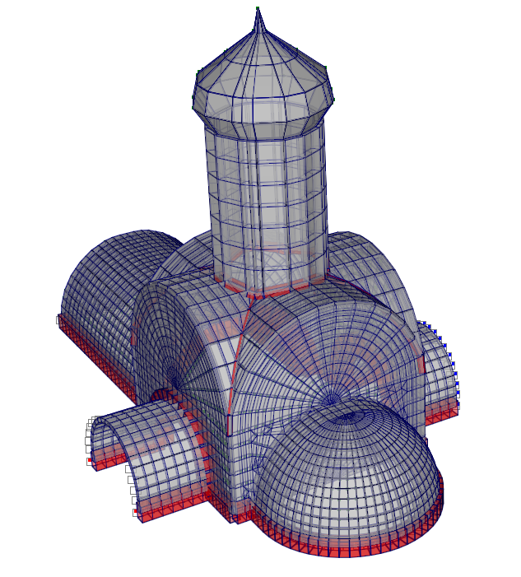
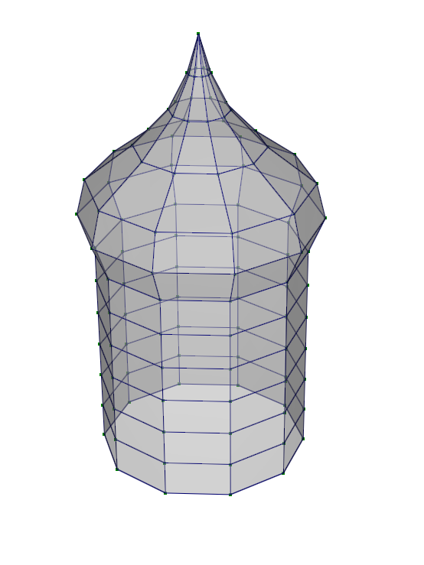
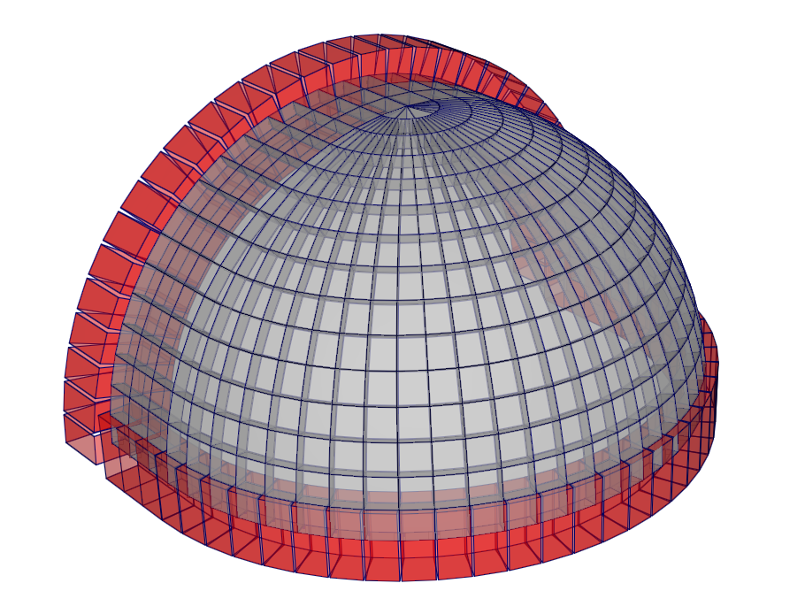
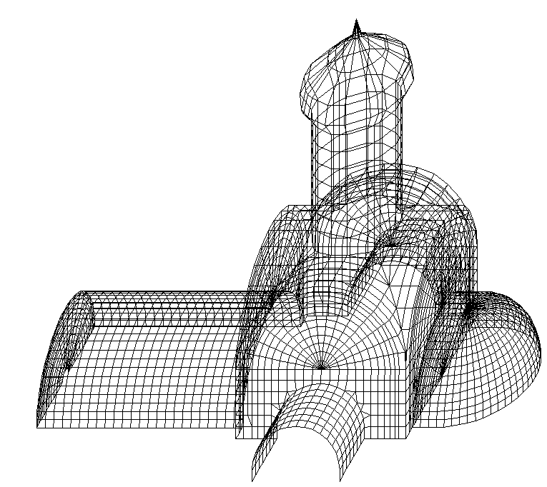
Храм Великомученника Кирилла
г.Казань, ул. Чистопольская, Республика Татарстан, Россия

Slide 29
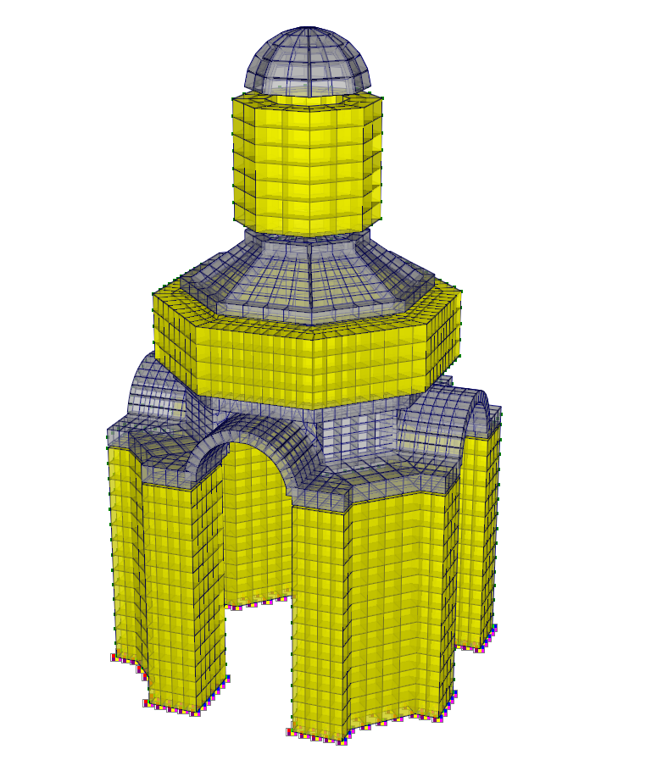
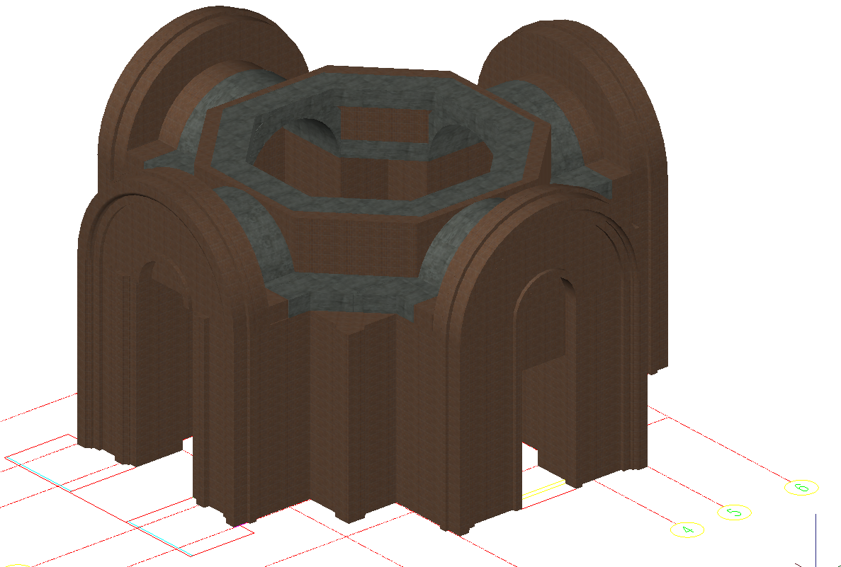
Часовня по ул. Айдарова г. Казнь

